Slide 1
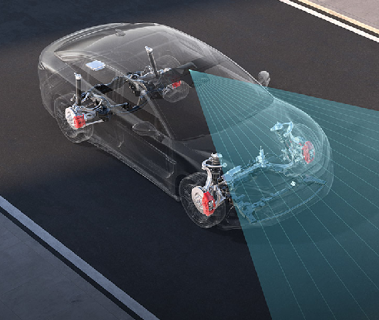
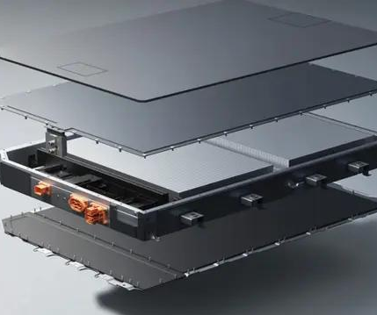
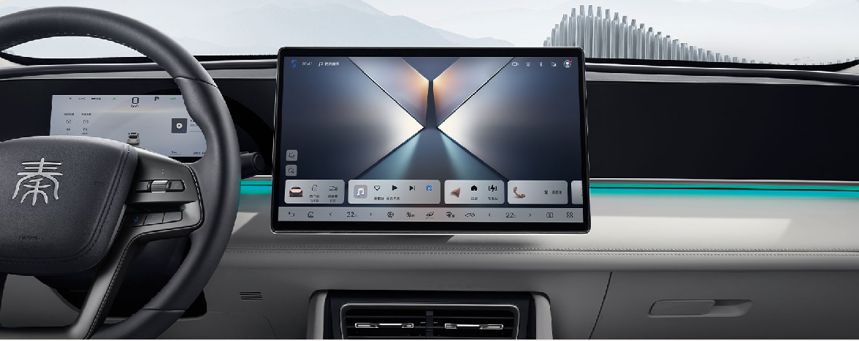
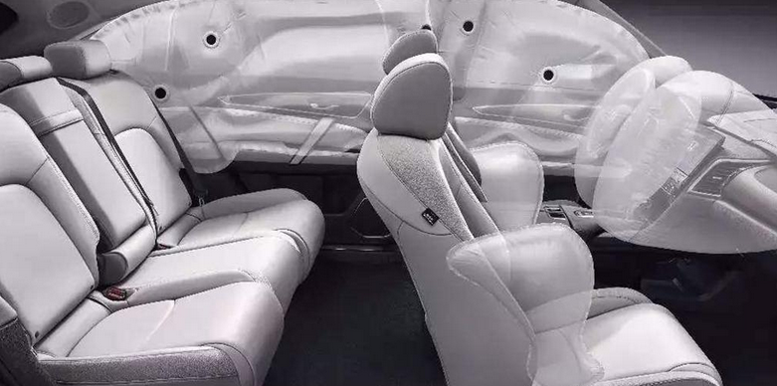
背景洞察
[核心优势]秦L即将加推新款，搭载最新技术、越级配置于一身，将对同价位竞品形成“价值压制”
技术普惠，底盘越级
续航破局，告别焦虑
安全标杆，全维守护
重新定义B级轿车驾乘质感
实现“用电自由”，极大降低使用成本
构建“主动+被动”的全方位安全壁垒
云辇-C底盘下放，实现每秒500次扫描的智能滤震 带来同级“舒适性碾压式”体验
电池容量升级至20.79kWh，130km纯电续航 真正覆盖90%以上的城市日常通勤
全系标配DiPilot智能驾驶辅助与6安全气囊 打造同级安全标杆产品

